Slide 1

Використання онлайнсервісів та платформ для успішного навчання школярів
Штомпіль О.В.

Slide 2

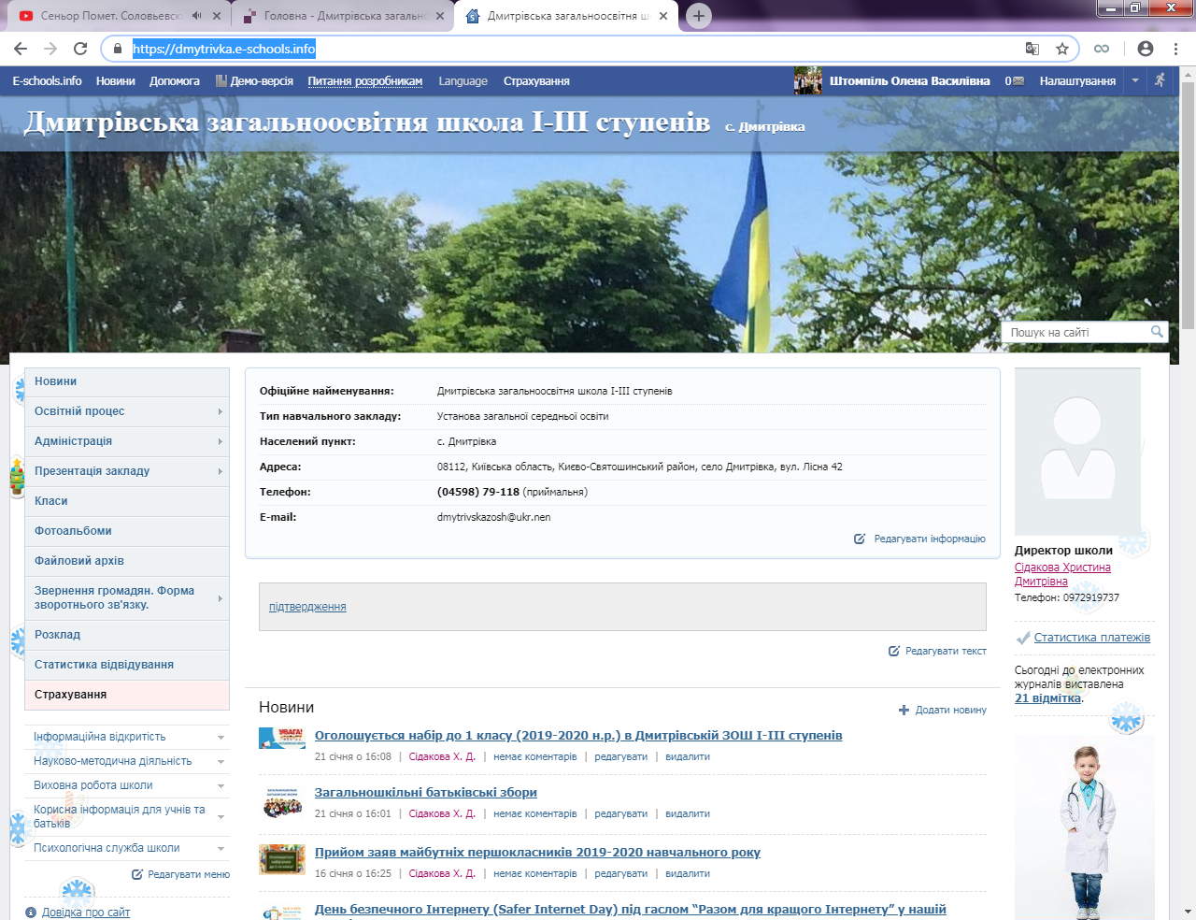


https://dmytrivka.e-schools.info/

Slide 3
Опитування
1. Чи допомагаєте своїй дитині готуватись до уроків?
2. Які онлайнсервіси ви використовуєте для підготовки Д/З?
2. Чи навчаєтесь самостійно онлайн?

Slide 4


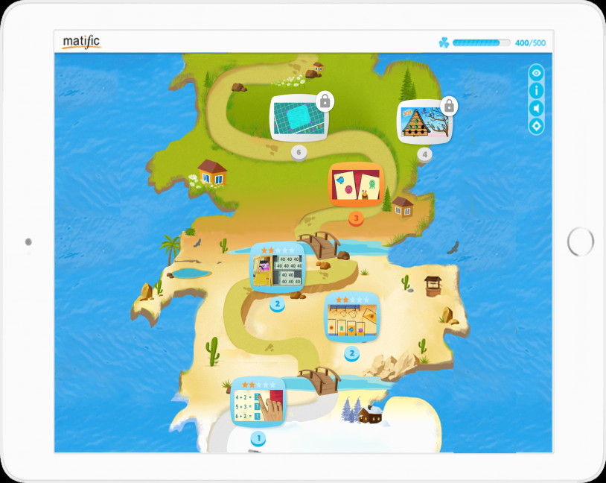
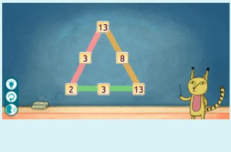

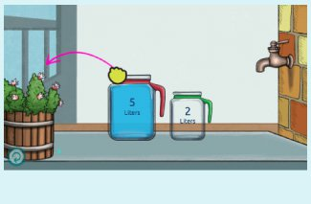
Matific розроблено командою експертів в області освіти для закріплення учнями концептуального розуміння при вивченні математики у 1-6 класах та підготовці до школи. Matific взаємодіє з учнями через захопливу навчальну платформу, охоплює вашу навчальну програму з математики та дає учням можливість опанувати учнями матеріал в ігровій формі, стимулюючи при цьому мислення.
Кожен учень заслуговує на власний шлях до опанування математики. У Matific учні просуваються своїм темпом і працюють з унікальною послідовністю інтерактивних вправ. Учні використовують миттєвий інтерактивний зворотній зв’язок, щоб налаштувати своє мислення розв'язуючи кожну задачу. Існує вбудована система звітності в реальному часі, за допомогою якої вчителі та батьки відстежують успіхи учнів на кожному етапі. Також навчальна послідовність Matific враховує навчальну програму.

Slide 5
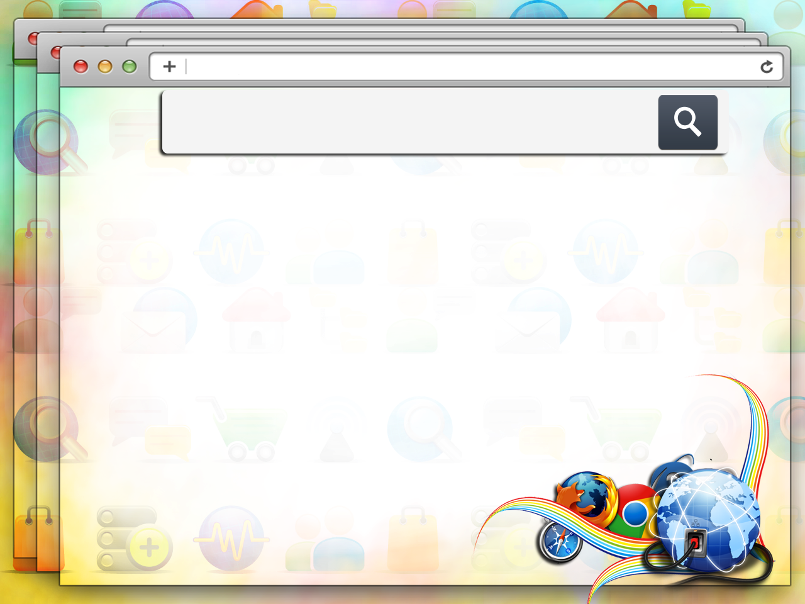
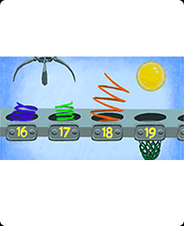
https://www.matific.com/ua/uk/home/
Вдумливе навчання
Глибоке розуміння
Математичні вправи, робочі аркуші та текстові задачі
Формування критичного мислення та концептуального розуміння
Розвиток винахідливості та питливості в безпечному середовищі
Завдання призначаються учням автоматично або вчителем
Узгоджено з навчальною програмою
Доступні більш ніж 30 мовами, можливість вибору мов для кожного учня
Повний супровід і професійне навчання: перевірені ресурси та цілодобова підтримка

Slide 6

Міксіке
https://miksike.net.ua/
Міксіке - освітнє онлайн середовище надає можливість вчителям, учням і батькам створювати та використовувати власні навчальні онлайн матеріали, а також використовувати онлайн- колекцію навчальних матеріалів, яку спільними зусиллями створили педагоги-учасники проекту. Також освітнє онлайн середовище Міксіке дозволяє організовувати та проводити навчальні змагання серед учнів школи, між учнями різних шкіл області або країни, а також між школами різних країн Європи.

Slide 7
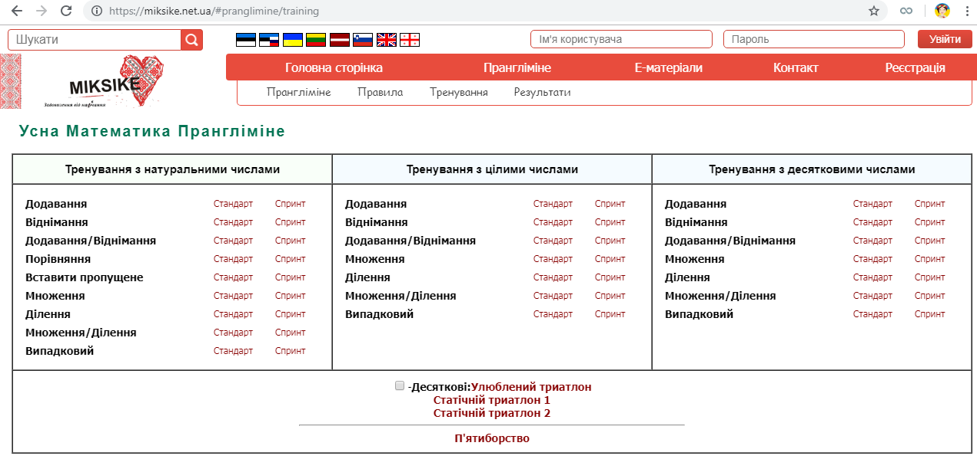
Міксіке
https://miksike.net.ua/

Slide 8
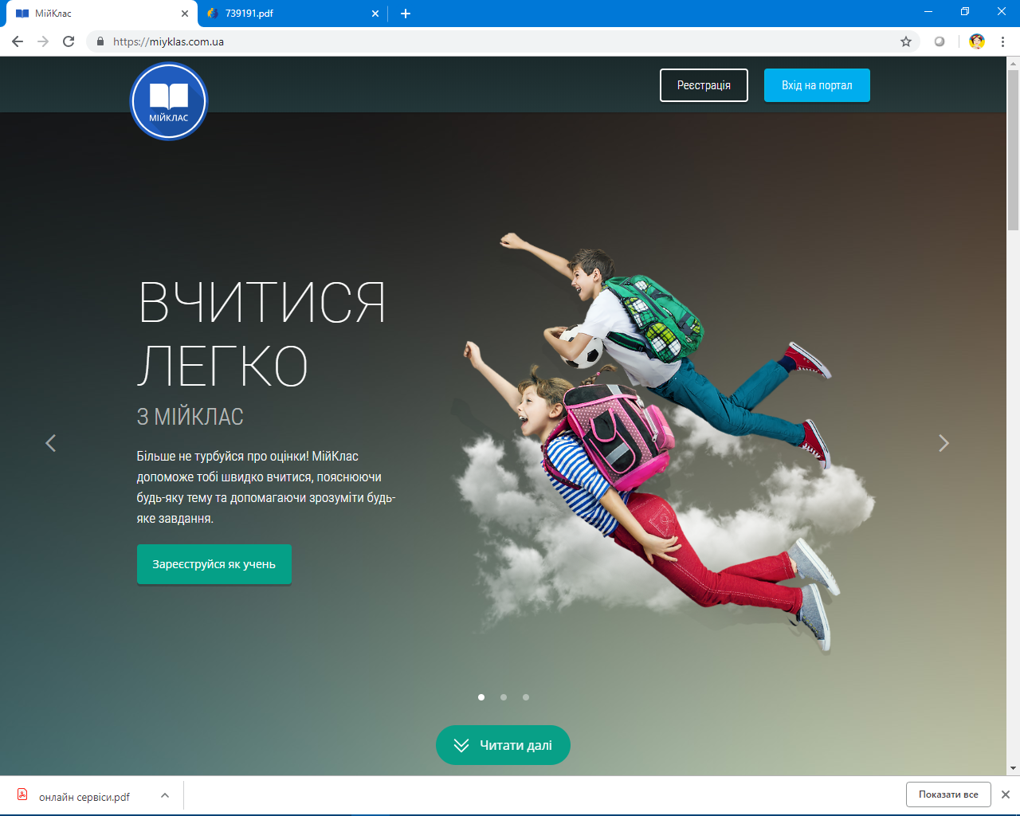
Мій клас
https://miyklas.com.ua/

Slide 9
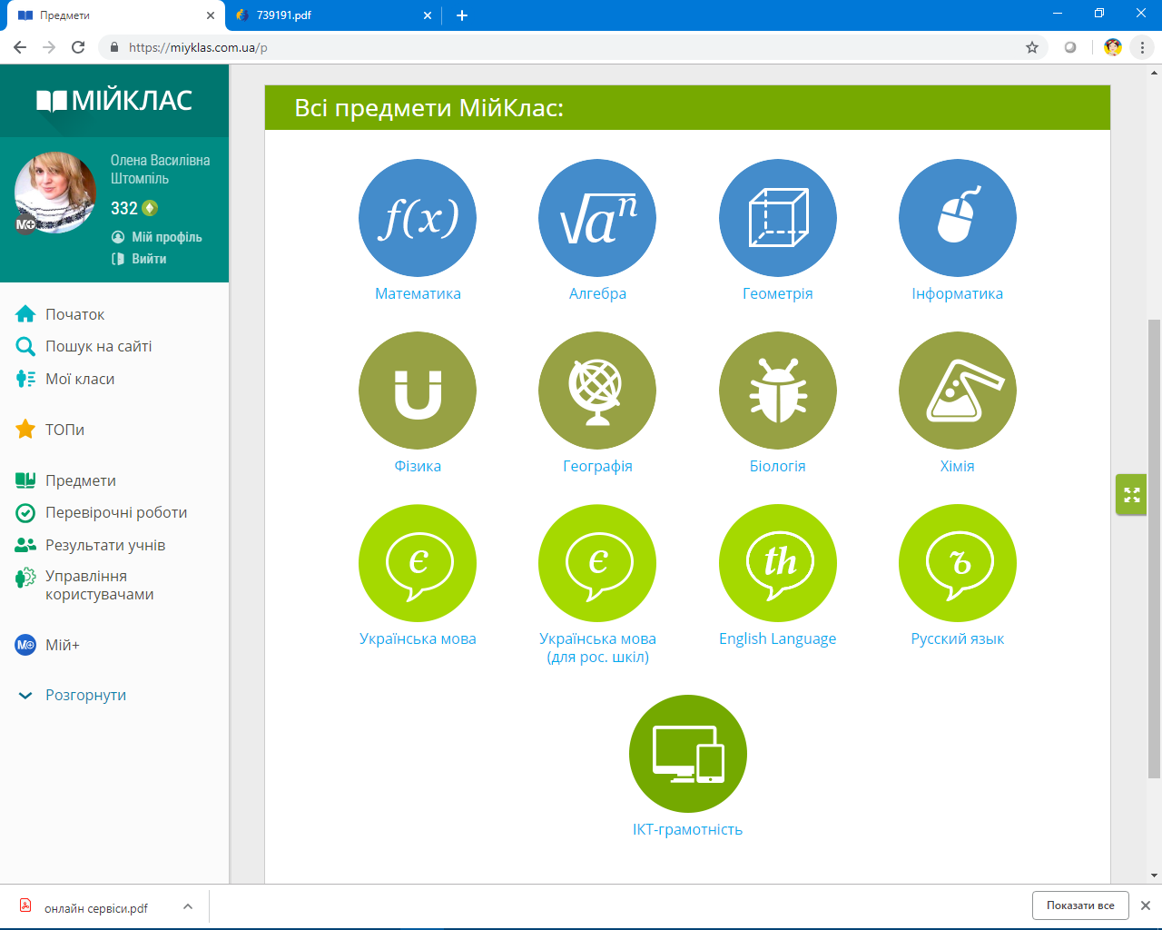
Сайт, який увійшов у десятку кращих за дизайн
vs
Найгірший дизайн сайту за останні 5 років

Slide 10

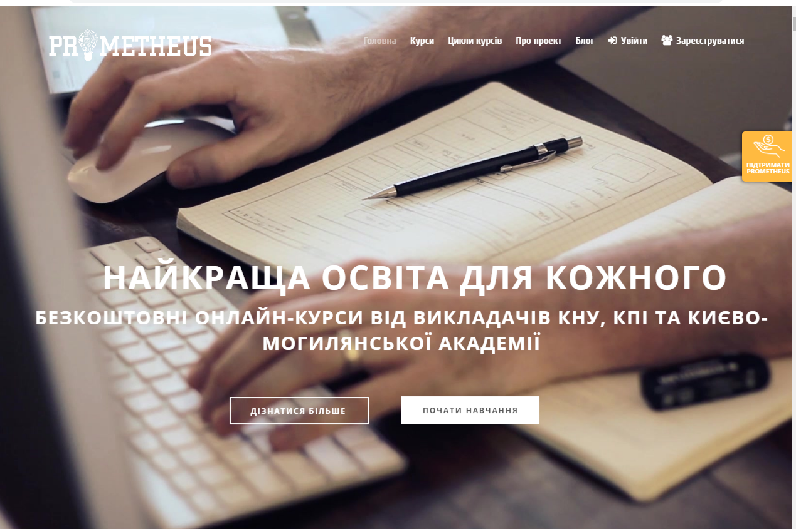
Онлайн-навчання на платформі «Prometheus».
«Prometheus» – українська платформа онлайн-освіти, яка прагне зробити найкращі навчальні курси України та світу доступними для кожного
https://prometheus.org.ua/

Slide 11
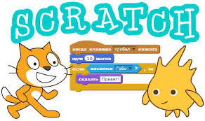
https://scratch.mit.edu
Зі Скретчем ви можете програмувати свої власні інтерактивні історії, ігри, анімацію — і поділитися своїми творами з іншими членами інтернет-спільноти.
Скретч допомагає молоді вчитися мислити творчо, міркувати системно і працювати спільно - необхідні навички для життя в 21-му столітті.
Скретч є проектом Lifelong Kindergarten Group з MIT Media Lab. Він надається безкоштовно.
Скретч розроблений спеціально для дітей від 8 до 16 років, але використовується людьми різного віку. Мільйони людей створюють скретч-проекти в самих різних умовах - вдома, в школах, музеях, бібліотеках та громадських центрах.
Учні навчаються зі Скретчем на всіх рівнях (від початкової школи до ліцеїв та коледжів) та з різних предметів (математики, інформатики, мови, суспільних наук). Вчителі діляться історіями, обмінюються ресурсами, задають питання та знаходять людей на сайті ScratchEd.).
Команда Скретчу отримала багато листів від дітей, батьків та вихователів, які висловлюють подяку за Скретч. Хочете побачити, що пишуть люди? Ви можете прочитати колекцію отриманих відгуків.

Slide 12
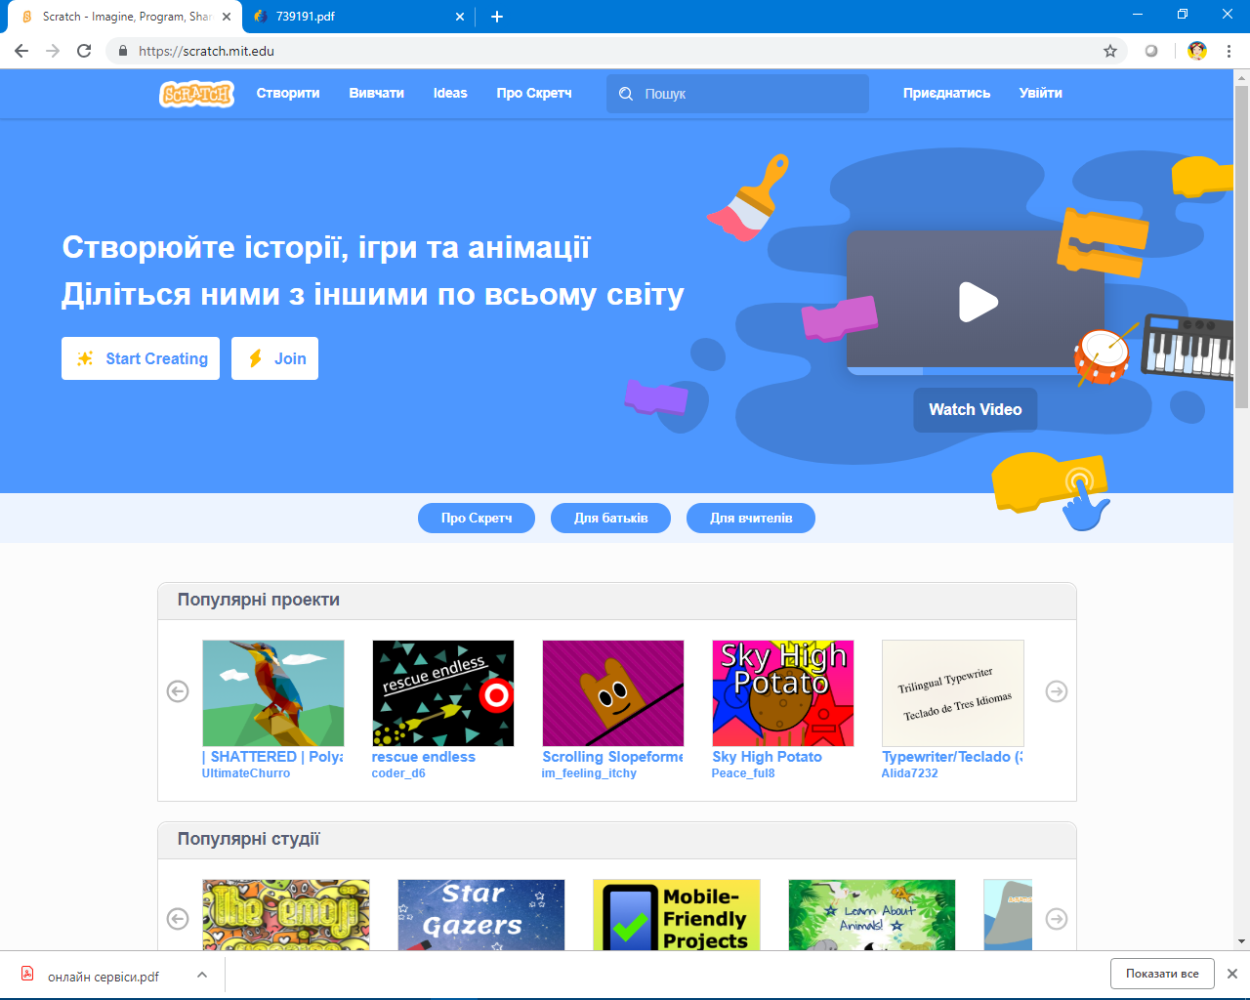
Юзабіліті

Slide 13
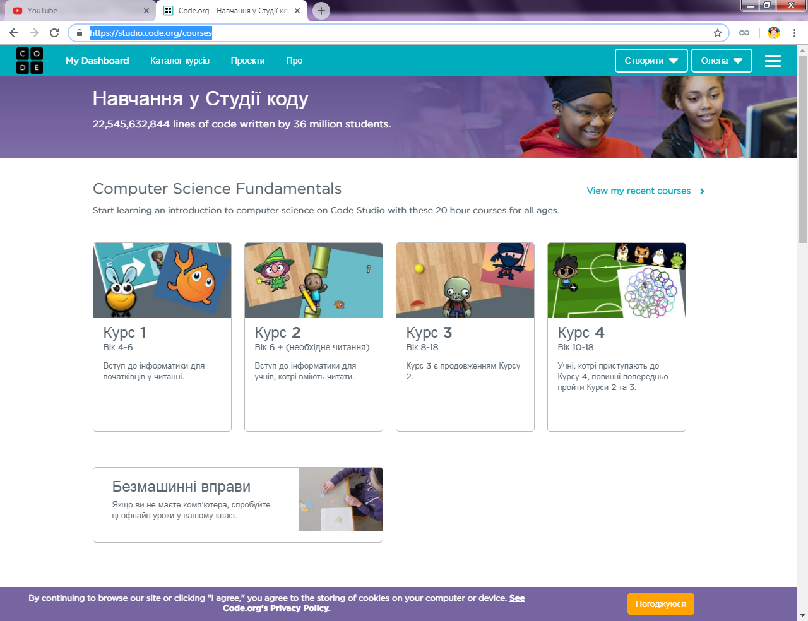
https://studio.code.org/courses

Slide 14
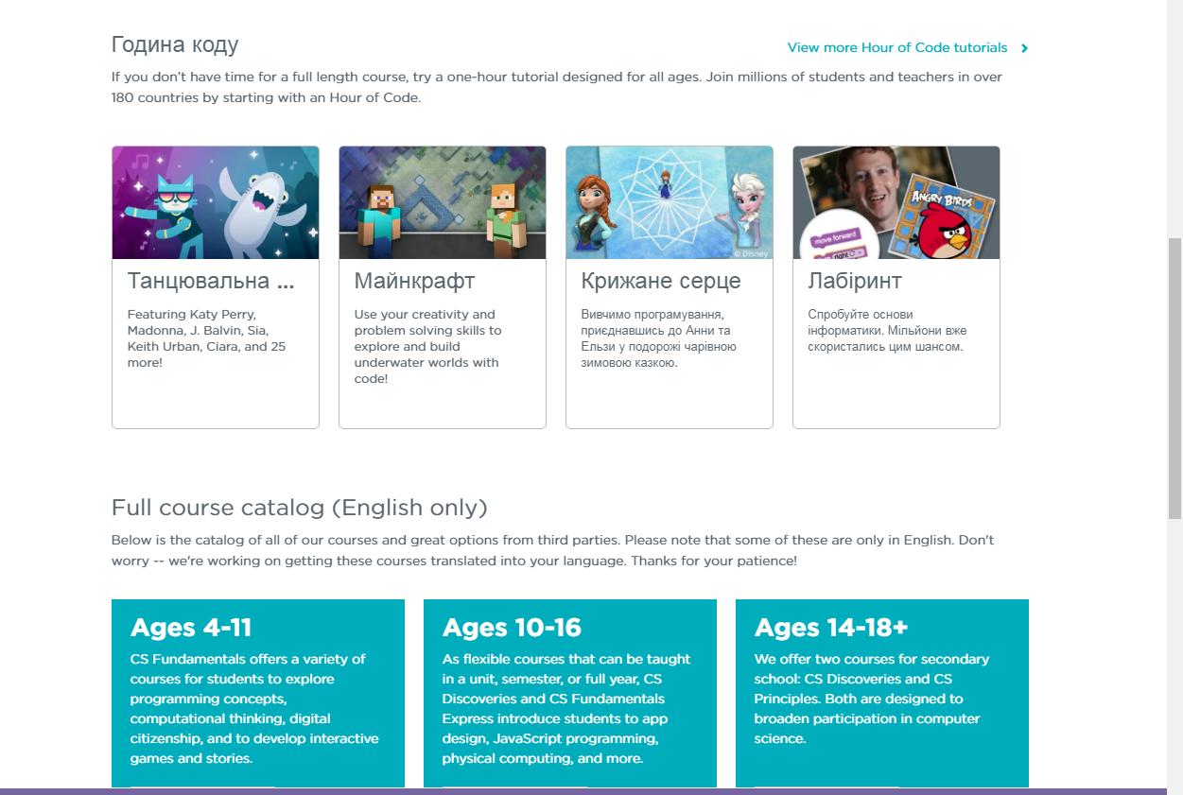





Slide 15
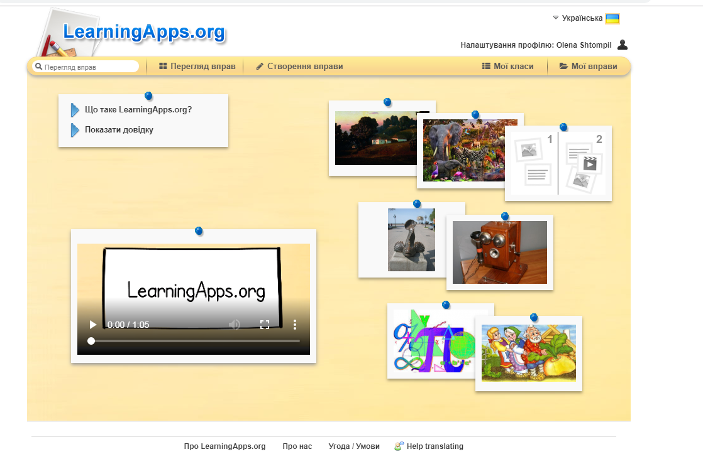
https://learningapps.org/
LearningApps.org є сервісом для підтримки процесів навчання та викладання за допомогою невеликих інтерактивних модулів.
Ці модулі можуть використовуватись безпосередньо як навчальні ресурси або для самостійної роботи.

Slide 16
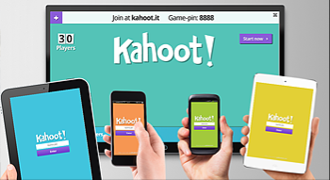

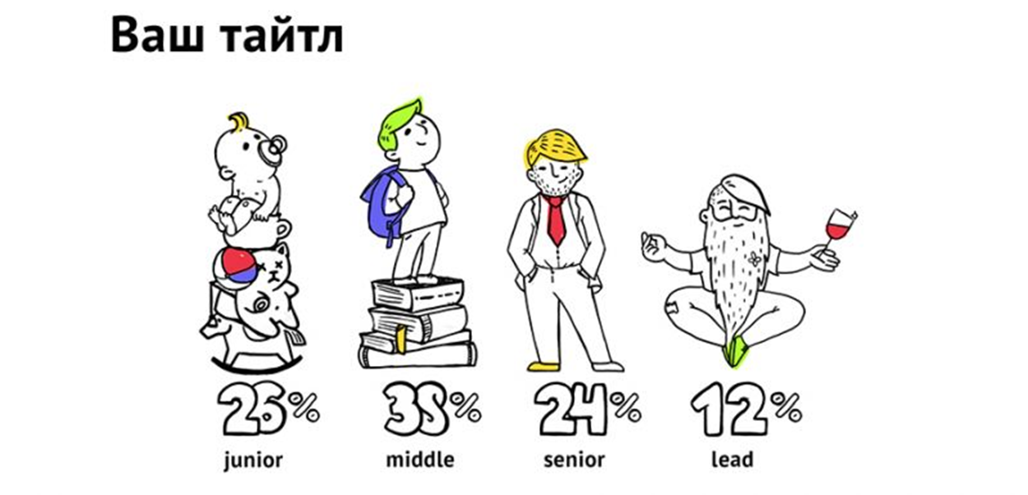
https://create.kahoot.it/
Безоплатний онлайн-сервіс Kahoot! дає змогу створювати інтерактивні навчальні ігри (далі — ігри), що складаються з низки запитань із кількома варіантами відповідей.

Slide 17

Дякую за увагу!
Бажаю успіху у світі цікавого і незвичайного навчання онлайн!

